Slide 1

Background Tasks API
Kevin Daněk

Slide 2

Obsah prezentace
Motivace za Background Tasks API
Příklady použití API
Podpora ve webových prohlížečích
NÁZEV PREZENTACE | DATUM

Slide 3
Jaký problém API řeší?
Javascript – Jedno vláknový proces
Synchronní události blokují vlákno
Přístup k DOM je synchronní operací
Často změna stránky zablokuje výpočty
Vytvoření nových vláken je problematické a krkolomné
V praxi se prakticky nevyužívají.
NÁZEV PREZENTACE | DATUM

Slide 4
Řešení zablokování hlavního vlákna
Řešení?
Vytvoření nových „vláken“ (Workers API)
Použití WebAssembly pro výpočty
Použití Background Tasks API
NÁZEV PREZENTACE | DATUM

Slide 5
Koncept Background Tasks API
Máme události, které potřebujeme provést, a nejsou urgentní (v řádu jednotek milisekund)
Požádáme prohlížeč, aby ve volném čase provedl námi požadovanou operaci
Prohlížeč nepřeruší aktuální operace (dokončí se výpočty)
Optimalizace procesu překreslování
NÁZEV PREZENTACE | DATUM

Slide 6
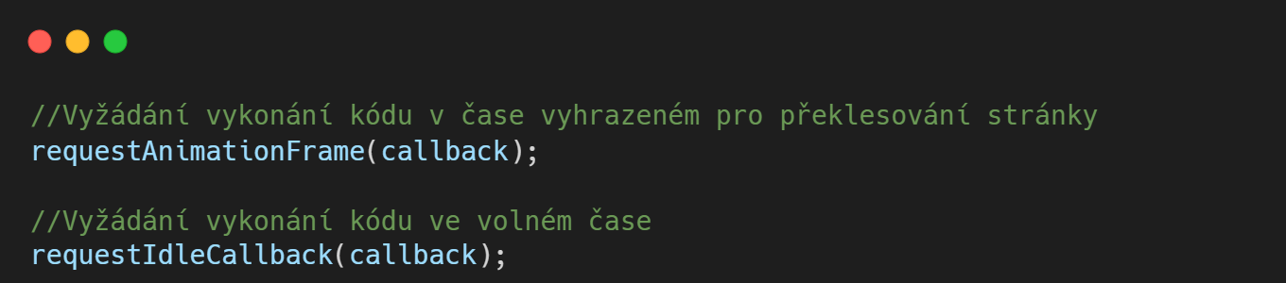
Využití Background Tasks API
Objekt Window obsahuje metody
requestOnAnimationFrame()
requestIdleCallback()
NÁZEV PREZENTACE | DATUM

Slide 7
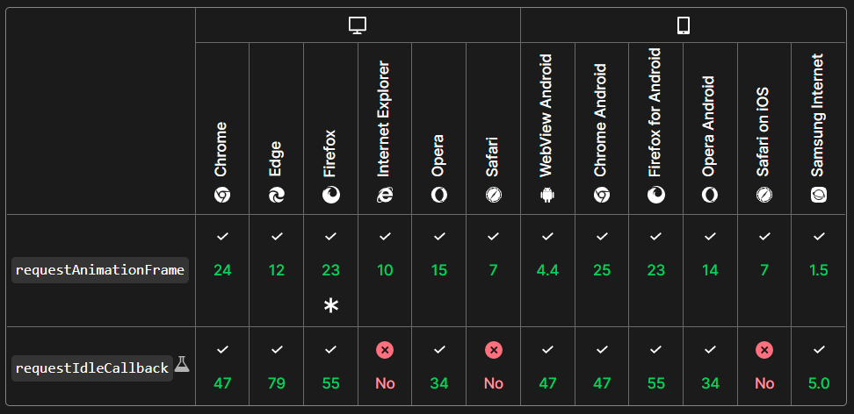
Podpora Background Tasks API
NÁZEV PREZENTACE | DATUM

Slide 8
Koncept Background Tasks API
Máme události, které potřebujeme provést, a nejsou urgentní (v řádu jednotek milisekund)
Požádáme prohlížeč, aby ve volném čase provedl námi požadovanou operaci
Prohlížeč nepřeruší aktuální operace (dokončí se výpočty)
Optimalizace procesu překreslování
NÁZEV PREZENTACE | DATUM

Slide 9
Závěr
Background Tasks API je skvělý nástroj pro optimalizaci akcí blokující vlákno
Jeho podpora je dostatečně velká na to, aby byl používán v produkčním kódu
Případné nedodělky lze nahradit tzv. polyfilly

Slide 10
Konec

